Slide 1
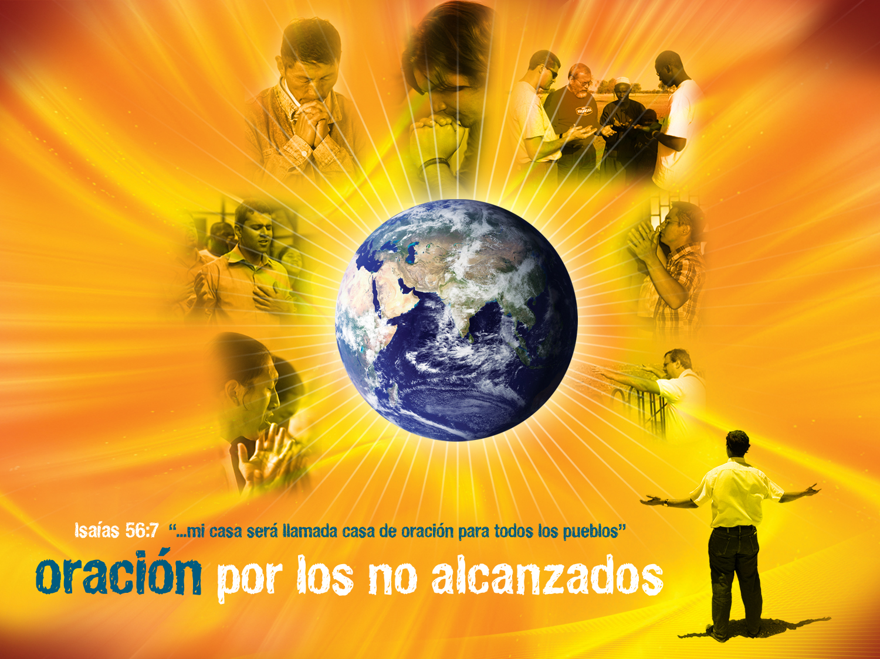

Slide 2
El mundo musulmán
El islam es la segunda religión más grande del mundo y cuenta con más de mil millones de seguidores. La mitad de todos los no alcanzados son musulmanes. Hay menos de tres misioneros cristianos por cada millón de musulmanes. Los musulmanes no tienen ninguna garantía de la salvación o de la vida eterna.
Puntos de partida en la oración :
• Señor, envía obreros para llevar tu Palabra a los musulmanes en el Medio Oriente,
Norte de África, Asia Central, China, Malasia e Indonesia.
• Padre, revélate a los musulmanes a través de tu Palabra, siervos, sueños,
visiones y sanidad, especialmente durante el mes de ayuno (Ramadán).
• Señor, bendice y guarda a los ex musulmanes que están proclamando
la salvación del evangelio.

Slide 3
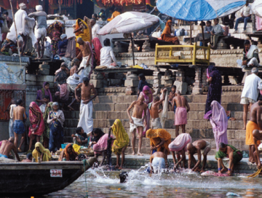
El mundo hindú
El hinduismo no es una sola religión, más bien, es una familia de religiones. Los hindúes creen que existe un dios supremo y todos somos parte de él. La realidad es que ellos les rinden adoración a unos 330 millones de dioses diferentes. En la India el 80% de la población es hindú. Casi 800 millones de personas practican el hinduismo.
Puntos de partida en la oración :
• Padre Celestial, aunque los hindúes pueden escoger entre miles de dioses para adorar,
ayúdalos a entender que hay sólo un Dios verdadero que merece toda la adoración.
• Señor, ayúdales a entender que el agua del río Ganges no es sagrada y no puede
limpiar sus almas y sólo la sangre de Jesucristo nos limpia de toda maldad.
• Libéralos del engaño de la reencarnación y en cambio, enséñales a poner su fe
en un Salvador que los lleve de la muerte a la vida eterna.

Slide 4
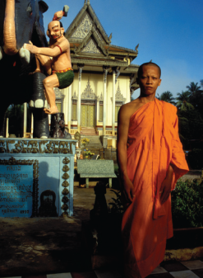
El mundo budista
Los budistas adoran a Buda. Buda era un hombre real de carne y huesos, que vivió hace 1.500 años. Buda llegó a la conclusión de que la causa del sufrimiento era el deseo egoísta en el hombre. Un buen budista trata de no querer nada, de no sentir nada. Para lograr esto, ellos pasan mucho tiempo meditando, o en silencio, tratando de no pensar en nada. Hay más de mil grupos budistas no alcanzados.
Puntos de partida en la oración :
• Dios, quita el velo de los ojos de los budistas para que ellos te
puedan ver como su Padre amante y el Creador del mundo.
• Padre, que los seguidores de Buda entiendan que pueden tener
deseos y que su mayor deseo debe ser conocer a Cristo.
• Señor, llama a los budistas que andan en la oscuridad y confusión
espiritual a la luz de Jesús.

Slide 5
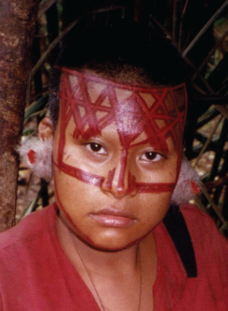
El mundo animista
El animismo es una religión practicada por grupos tribales en todo el mundo. Un animista cree que los espíritus viven en objetos comunes. Respetan a cada ser, desde los demás seres humanos hasta los animales, plantas, ríos, el sol y la lluvia. Los animistas tienen que agradar a los espíritus buenos y malos que viven en la naturaleza que les rodea. Hay alrededor de dos mil tribus no alcanzadas y esparcidas por todo el mundo.
Puntos de partida en la oración :
• Oh, Dios Altísimo, revélate como el Dios que tiene control, tanto
del mundo espiritual como del físico.
• Señor, libera a los animistas de una vida de esclavitud espiritual
dominada por el temor, la violencia y los espíritus.
• Padre, manda obreros para compartir el evangelio de manera
que los animistas puedan entenderlo.

Slide 6
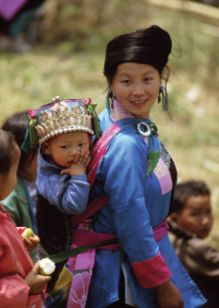
China
Una de cada cinco personas del planeta vive en la China. En 1949 los comunistas tomaron el control del país y comenzaron a perseguir a los cristianos. En 1958, el gobierno cerró todas las iglesias. Sin embargo, Dios ha estado obrando y ahora millones de seguidores de Cristo se reúnen en iglesias clandestinas. Los desafíos misiológicos más grandes son los centros urbanos, el materialismo y los grupos minoritarios.
Puntos de partida en la oración :
• Señor, pon tu manto de protección sobre los cristianos chinos para que
el enemigo no los toque y que ellos puedan salir fortalecidos de la persecución.
• Padre Celestial, levanta misioneros transculturales entre los mismos chinos
que puedan llevar el evangelio a los grupos minoritarios.
• Señor de la cosecha, bendice la iglesia china en su visión de capacitar obreros
que puedan establecer tu reino no solamente en China,
sino por todo el camino hasta Jerusalén.

Slide 7
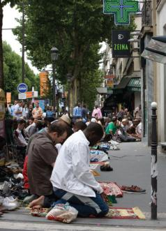
Inmigrantes musulmanes
a Europa y Sur América
Los musulmanes consideran que los países no dominados por el islam son un campo misionero para ellos. Su población está creciendo debido al hecho de que la familia musulmana promedio consiste de cuatro a siete hijos. Mientras que muchas iglesias están enviando misioneros a los países musulmanes, faltan obreros para alcanzar a los inmigrantes musulmanes
en nuestros países.
Puntos de partida en la oración :
• Padre, toca los corazones de muchos musulmanes para que tengan el deseo
de conocer más de ti y de tu Palabra.
• Señor, llama obreros que amen a los musulmanes y que tengan una carga
para alcanzar a los musulmanes que están entre nosotros.
• Padre Celestial, guía a tus siervos a los que van a aceptar la salvación
y úsales para plantar iglesias autóctonas en el pueblo musulmán.

Slide 8
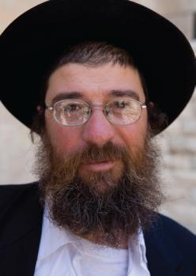
Los judíos de Israel
Los judíos se conocen por ser los descendientes de Abraham, Isaac y Jacob. Los judíos son monoteístas (adoran a un solo Dios), pero hay de todo entre los dos extremos. La mayoría ha rechazado a Jesucristo como mesías. Hay más de 4,8 millones de judíos en Israel y alrededor de 3.300 creyentes judíos.
Puntos de partida en la oración :
• Amado Dios, abre los corazones de los judíos en todo el mundo al Mesías
de todas las naciones, Jesucristo.
• Padre Celestial, oramos por la paz de Jerusalén y por un movimiento
de plantación de iglesias igual a como pasó en el libro de Hechos.
• Santo Dios, que los descendientes de Abraham tengan la misma fe que él
tenía y que la promesa que a él le hiciste se cumpla en el pueblo judío.

Slide 9
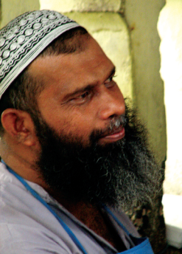
Los malayos de Malasia
El país de Malasia es una mezcla de distintas etnias. Las religiones más importantes de Malasia son: el islam, el budismo, el animismo y el hinduismo. Es prohibido testificar a un malayo y es contra la ley salir del islam. La iglesia cristiana está separada de sus vecinos musulmanes por barreras del racismo, temor, la falta de fe y la falta de capacitación para poder compartir el evangelio con ellos.
Puntos de partida en la oración :
• Padre, quita las vendas de los ojos espirituales de los malayos para que
puedan ver y entender que Jesús es el camino, la verdad, y la vida.
• Señor, bendice a tu pueblo malayo y bendice cada esfuerzo que hacen
para alcanzar a sus vecinos con el evangelio.
• Dios, rompe las barreras del racismo, temor y la falta de fe que
separan las iglesias y les impiden compartir el evangelio.

Slide 10
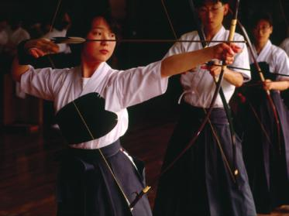
Los japoneses de Japón
La población de Japón incluye 125 millones de japoneses y 2 millones de extranjeros. Menos del 0,5 por ciento de ellos son cristianos. Los japoneses están sujetos a tradiciones culturales basadas en antiguas creencias animistas mezcladas con rituales budistas y sintoístas. Muchos están buscando una vida con significado.
Puntos de partida en la oración :
• Padre, multiplica el número de nuevos creyentes japoneses este año.
• Señor, que las iglesias que se reúnen en casas crezcan y se
reproduzcan rápidamente.
• Espíritu Santo, levanta grandes números de japoneses para que entrenen
a otros japoneses a ser líderes en los campos de cosecha de tu reino.

Slide 11
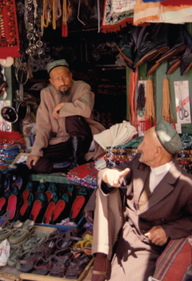
Los uigur de China
Los uigur son un pueblo orgulloso, alegre e independiente de más de 9 millones de personas que viven en el noroeste de China. Es extremadamente difícil alcanzarlos debido a las restricciones gubernamentales. Las Escrituras están disponibles
en su idioma. A pesar de que dicen: “Ser uigur es ser musulmán”, su práctica religiosa es nominal y está mezclada con el misticismo y la superstición.
Puntos de partida en la oración :
• Dios de lo imposible, prepara obreros que pueden cruzar las barreras
gubernamentales y espirituales para alcanzar a los uigur con tu verdad.
• Espíritu Santo, rompe el poder de las fortalezas que mantienen a los uigur
en la oscuridad.
• Señor, provee a tus obreros acceso al pueblo uigur y plataformas de
ministerio entre ellos.

Slide 12
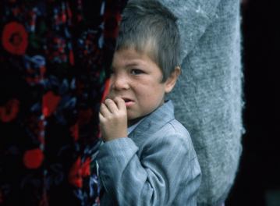
Los uzbekos de Uzbekistán
Los uzbekos ven al islam como una parte tan integral de su cultura que “ser uzbeko es ser musulmán”. Han sufrido una disminución continua del nivel de vida desde el colapso de la Unión Soviética y el desempleo ha surgido como un problema significativo. Quedan muchas semillas por plantar y regar en medio de esta nación de 25 millones de personas.
Puntos de partida en la oración :
• Oh Señor, que los uzbekos sean guiados a mirar hacia ti para suplir sus
necesidades en estos tiempos de desesperación.
• Dios poderoso, otorga valentía a tus hijos uzbekos, tanto en compartir su fe
como en la oración, rogándote a ti que hagas milagros entre ellos.
• Señor de la cosecha, manda obreros para que planten la semilla para los
millones que aún no han oído de tu amor por ellos.

Slide 13
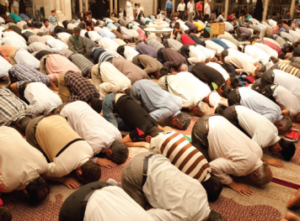
Siria
Doce millones de árabes suníes viven en el país de Siria. Creen en el islam y sus obras religiosas para ganar la salvación. Los árabes suníes viven toda la vida sin la seguridad de la vida eterna después de la muerte. Muchos han oído lo que el Corán dice de Jesús, pero no han oído la verdad que Jesús es el único camino al cielo.
Puntos de partida en la oración :
• Dios de los ejércitos, haz que los árabes sirios tengan un descontento con su religión
falsa y que estén completamente abiertos a tu verdad.
• Señor, da sabiduría a los que van a hablar tus palabras de vida a los
que están buscando la verdad.
• Padre, llama a muchos obreros latinos al estudio del árabe para que ellos
puedan contar de tus maravillas en la lengua natal de los sirios.

Slide 14
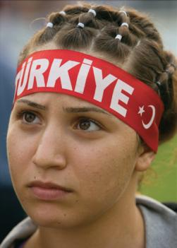
Turquía
Aunque Turquía es oficialmente un estado secular, más del 99% de la población es musulmana, con unos 60 millones de personas. A pesar de la política oficial de libertad religiosa, los creyentes sufren persecución y a veces son encarcelados o martirizados por su fe. Geográficamente, Turquía se encuentra en una posición estratégica, en los continentes de Europa y Asia.
Puntos de partida en la oración :
• Padre Celestial, manda obreros latinos que puedan ayudar a los turcos a encontrar su
identidad en Cristo y no tanto en el hecho de que sean musulmanes.
• Señor, bendice a los nuevos creyentes, que sean discipulados y se vuelvan
activos para ganar a otros.
• Dios, da a tu iglesia estrategias para alcanzar también a las mujeres turcas,
puesto que la mayoría de los creyentes son hombres.

Slide 15
Los azeríes de Irán
Los azeríes de Irán son una de las etnias más grandes de Asia Central. Viven en la región noroeste de Irán, desde Teherán hasta la frontera con Turquía. Hasta hace poco los investigadores no tenían conocimiento de creyentes entre los azeríes de Irán, lo que los hace una de las etnias menos alcanzadas del planeta. Hoy en día hay 10 creyentes.
Puntos de partida en la oración :
• Señor, haz posible que de estos nuevos creyentes se forme una iglesia
de iraníes que hablan azerí.
• Padre, crea oportunidades para que las tribus que hablan azerí escuchen
el mensaje del evangelio, especialmente los pueblos nómadas que viven
en carpas, como los afshar y los shahsavani.
• Dios, que los creyentes que hablan azerí en el país de Azerbaiyán
alcancen cada vez más a sus vecinos del sur.

Slide 16
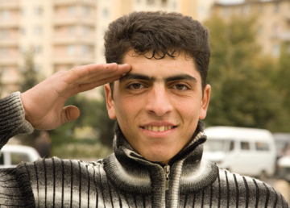
Los azerbaiyanos de Azerbaiyán
La República de Azerbaiyán está ubicada al oeste del mar Caspio. Hay más de seis millones de azerbaiyanos. Un creciente nacionalismo y un avivamiento del islam les hace menos receptivos al evangelio. Históricamente, no se llevan bien con los cristianos de Armenia, lo cual ha impedido el avance del evangelio entre ellos.
Puntos de partida en la oración :
• Señor de las naciones, levanta plantadores de iglesias entre los azerbaiyanos tanto como
los armenios que puedan cruzar las barreras del enemigo con tu palabra de salvación.
• Padre, quita las vendas de los ojos de los azerbaiyanos para que sean más
receptivos al evangelio.
• Dios todopoderoso, haz que Jesucristo tenga más influencia en los corazones
de los azerbaiyanos que el país vecino de Irán y que el evangelio
pueda expandirse en esa región.

Slide 17
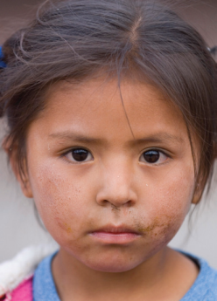
Puno quechua
Puno quechua (también llamado collao u oollaw), es uno de los dialectos del idioma quechua que se habla en el departamento de Puno y en otras partes de Perú. Hay aproximadamente 500.000 puno quechuas que viven en el departamento de Puno. No practican su lengua natal porque los padres de familia quieren que sus hijos aprendan y hablen el castellano.
Puntos de partida en la oración :
• Querido Padre, atrae a los puno quechua a la verdad de tu Palabra para que crean
que tú eres el creador de este universo.
• Señor, guía a una iglesia o grupo de iglesias a adoptar los puno quechua en oración
y luego a mandar obreros con el evangelio a ellos.
• Padre Celestial, obra en los corazones de los puno quechua para que ellos
puedan abrirse al evangelio a pesar del sincretismo que practican
entre el catolicismo romano y sus creencias animistas.

Slide 18
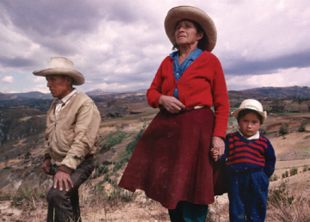
Los no alcanzados del Perú
Hay 17 grupos tribales no alcanzados en la selva peruana: Ashénica de Pasco y del Ucayali, los Cashibo, los Cogapacori, los Cujareño, los Curataco, los Chambi, los Chitonahua, los Isconahua, los Huachipaeri, los Mashco Piro, los Mastanahua, los Orejón, los Paquis, los Picha, los Yanachaguino y los Yora. Viven sin Dios y sin esperanza.
Puntos de partida en la oración :
• Dios de amor, manda obreros con tu mensaje de amor a estos grupos que no
entienden de tu amor y viven aislados y sin esperanza.
• Señor, da a la iglesia latina estrategias para bendecir a estos pueblos no alcanzados.
• Padre, levanta misioneros de los pueblos autóctonos que puedan llevar
tus buenas nuevas a sus primos.

Slide 19

Los carabayo de Colombia
Aproximadamente 150 carabayo viven en el departamento del Amazonas en Colombia. Viven en casas llamadas “malokas”. Los carabayo son animistas. No hay Biblia en su idioma. Nadie ha tomado fotografía de los carabayo porque están aislados del mundo y de Dios. Representan una de las etnias no alcanzadas de Colombia, sin presencia misionera, y que aún siguen sin ser contactados.
Puntos de partida en la oración :
• Padre, muéstranos cómo podemos alcanzar a los carabayo con el mensaje de salvación.
• Señor, aunque la etnia carabayo es pequeña, ayuda al pueblo de Dios a entender
que los carabayo son importantes para ti.
• Oh, Dios de toda consolación, protege y cuida al pueblo carabayo para
que alguien pueda entrar con el único mensaje que les puede salvar.

Slide 20

Los yarí de Colombia
En este mundo de comunicaciones instantáneas es difícil creer que poco se conoce de las aproximadamente 700 personas de la etnia yarí de Colombia. El grupo se ha denominado así porque viven cerca del río Yarí, un tributario del río Vaupés en la región del Caquetá. No tienen iglesias, ni se conoce de ningún creyente entre ellos. A causa de su ubicación, es difícil y peligroso hacer contacto.
Puntos de partida en la oración :
• Dios de toda sabiduría, muestra a líderes misioneros cómo encontrar a este grupo
que tú amas para poder compartir el amor de Cristo con ellos.
• Señor, por favor, protege a tus mensajeros.
• Padre, revélate a los yarí en maneras que superen los obstáculos
del aislamiento y peligro.

Slide 21
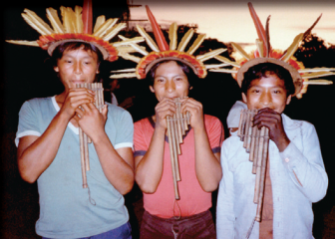
Los waimaja
En el este de Colombia, cerca de la frontera con Brasil, hay unos 800 waimaja que se ganan la vida con la agricultura y la pesca. Ocupan una zona de conflicto de la narco guerrilla. Viven bajo un sistema de creencias animistas con influencia católica. No hay ninguna iglesia entre los waimaja y menos del 2 por ciento de ellos son cristianos.
Puntos de partida en la oración :
• Señor, bendice a aquellos que están desarrollando estrategias orales para llevar el
evangelio a los waimaja. Dales sabiduría mientras buscan entregar tu mensaje de una
forma que esta etnia pueda entender con facilidad. Que los waimaja deseen
responder a tu amor.
• Padre, quita las vendas de los ojos de los waimaja. Permite que ellos se vuelvan
de sus creencias animistas y que acepten la verdad de tu evangelio.
• Dios, por favor levanta obreros de entre el pequeño número de creyentes.

Slide 22
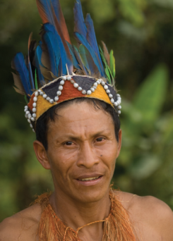
Las etnia M de la Cuenca
del Amazonas
Sólo 1.000 personas pertenecen a la etnia M. Es una etnia totalmente no alcanzada para Cristo. La etnia M es un pueblo fuerte, con una historia sangrienta que frecuentemente recurre a la violencia y la fuerza al interactuar con las tribus vecinas. La etnia M pone su fe en los chamanes que sirven a un mundo temeroso de espíritus. Los M no conocen a su verdadero creador y Salvador, Jesucristo.
Puntos de partida en la oración :
• Padre, agiliza el trabajo de traducción en curso a fin de que los M tengan
tu Palabra en su idioma.
• Señor, envía obreros a este campo de cosecha.
• Dios, permite que la etnia M sea conocida como una tribu de paz y gracia,
en lugar de violencia y venganza. Obra en sus corazones y cultura con
tu poder transformador.

Slide 23
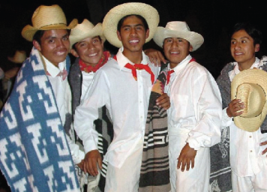
Los purépecha (tarasco)
de Michoacán
Los purépecha se asientan en el norte de Michoacán, México. Hay 109.361 de ellos y solo el 1,32 por ciento son evangélicos. Las iglesias bautistas de México enviaron su primer equipo misionero en 1909 a los pueblos purépecha. Aunque la obra entre ellos comenzó hace muchos años, todavía hay mucho que hacer.
Puntos de partida en la oración :
• Señor de las naciones, bendice al pueblo purépecha y bendice tu Palabra entre ellos.
• Padre, usa la diáspora del pueblo purépecha para salvar a muchas almas y que ellos
regresen a sus pueblos como misioneros llevando la luz de tu Palabra a su gente.
• Señor, levanta plantadores de iglesias que puedan trabajar con su gente
y que vayan a otros pueblos autóctonos de México con el evangelio.

Slide 24
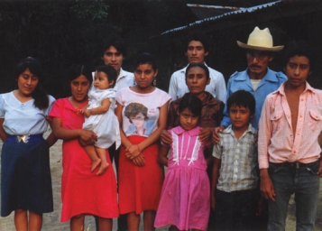
Los zoques de Chiapas
Los zoques se llaman a sí mismos “gente de idioma” y “palabra de hombre”, o sea, “verdadero” o “auténtico”. Para ellos el sol es la deidad principal y se asocia directamente con Jesucristo. Buscan estar preparados respecto a entidades malignas y saber cómo evitar su ira.
El diablo, aunque lo identifican con el catolicismo, lo asocian con distintos espíritus malignos que se encarnan en animales.
© Reece Terrell
Puntos de partida en la oración :
• Padre Celestial, solamente el 1,32 por ciento de los zoques son evangélicos. Bendice a
la iglesia zoque para que sea una iglesia transformadora entre ellos y otros pueblos
indígenas de México.
• Señor, te pedimos que tú deshagas toda asechanza del enemigo contra este
pueblo para que tengan un encuentro personal con Jesús.
• Dios, quita toda barrera de incredulidad que el enemigo ha puesto
en las mentes y corazones del pueblo zoque.

Slide 25
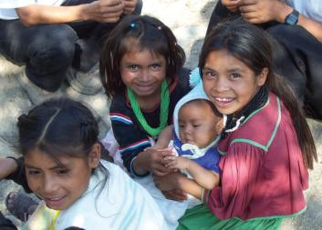
Los huicholes de
Jalisco y Nayarít
Los huicholes son un pequeño grupo tribal que viven muy aislados en áreas montañosas de Jalisco, Nayarit y Durango, México. Son descendientes de los cazadores y recogedores chichimecas. Los huicholes mezclan su religión tradicional con el catolicismo. El adulterio es muy frecuente. Cristianos han sido expulsados de la comunidad huichol.
Puntos de partida en la oración :
• Dios, ayuda a los huicholes a entender que tú eres un Dios celoso y que vas a juzgar
el adulterio matrimonial tanto como el espiritual.
• Padre, usa el testimonio de los seguidores de Jesús que han sido expulsados de su
comunidad para convencer al pueblo huichol de su necesidad de ti.
• Señor, libera el pueblo huichol de las ataduras del peyote,
la brujería y el adulterio.

Slide 26
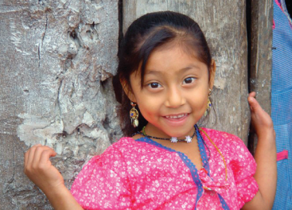
Los náhuatl de México
Con una población de más de 1,5 millones que hablan 21 dialectos, los náhuatl son el grupo étnico indígena más grande de México. Muchos permanecen sin esperanza y en oscuridad espiritual. Los náhuatl de Michoacán están muy aislados y cerrados al evangelio, y no se ha identificado a ningún cristiano evangélico entre ellos.
Puntos de partida en la oración :
• Padre, que la luz de Cristo penetre los corazones de los náhuatl.
• Señor que amas, mientras que los misioneros aprenden la cultura y la lengua
natal de la gente, dales sabiduría para buscar maneras creativas de llevar las
buenas nuevas de tu Hijo a los náhuatl.
• Dios, levanta obreros de los náhuatl que lleven el evangelio con audacia
a las aldeas donde no hay ninguna presencia cristiana.

Slide 27
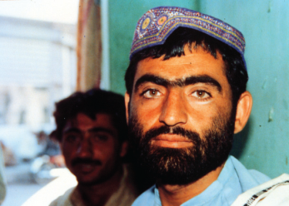
Los baluchis de Pakistán
Los baluchis son descendientes, en parte, del imperio del rey Darío, del tiempo de Daniel. Cada año millones de baluchis celebran la “Fiesta del Sacrificio”. En este día las familias musulmanas matan una oveja imitando el sacrificio de Abraham cuando Dios proveyó el carnero. Muchos baluchis siguen esta costumbre aunque no entienden realmente las razones que hay detrás de ella. “Es tradición”, explican. Hay más de siete millones de baluchis. Son musulmanes suníes.
Puntos de partida en la oración :
• Señor, revélales a los baluchis tu sacrificio, el cual terminó los sacrificios de animales.
• Dios, que esta etnia se abra a los obreros extranjeros.
• Padre Celestial, usa el sentido general de insatisfacción, enojo y desesperación
entre este grupo pobre para manifestar tu gran poder.

Slide 28
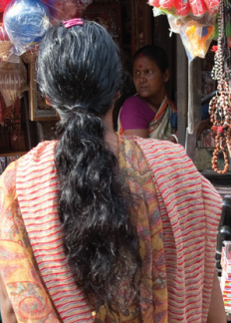
Los maithili de India
En los valles debajo de las montañas Himalayas, se encuentra la tierra ancestral de los maithili, con una población de 34 millones. La mayoría son hindúes ortodoxos y pertenecen a una casta muy alta. Buscan el poder a través de sus ritos religiosos. Los maithili son una etnia no alcanzada a pesar de los esfuerzos de muchas comunidades misioneras. No tienen interés en algo ajeno a sus prácticas religiosas. No escuchan el mensaje.
Puntos de partida en la oración :
• Padre que estás en los cielos y en todo lugar, abre los oídos de los maithili a la verdad
de tu Palabra.
• Señor, manda obreros latinos que pueden contar las historias bíblicas en su
idioma para que tu verdad pueda tomar el lugar de sus mitos.
• Dios omnipotente, destruye las fortalezas de orgullo y tradición que
que los mantienen en una ceguera espiritual.

Slide 29
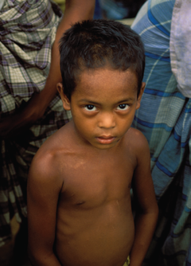
Los bengalí de Bangladesh
La mayoría de los 130 millones de musulmanes bengalís viven en el estado de Bengala Occidental de la India y en el país de Bangladesh, donde son la mayoría. Hay más que 700 mezquitas en la capital, Dhaka. Hay solo un obrero evangélico por cada 3 millones de bengalíes. Si una persona se convierte al cristianismo, siempre hay persecuciones severas de parte de la familia y los vecinos.
Puntos de partida en la oración :
• Espíritu Santo, por favor rompe las ataduras de la religión y cultura bengalí y haz que
muchos más tengan interés en el evangelio.
• Padre, bendice a los creyentes bengalíes y dales a ellos la fortaleza de no
regresar a la práctica del islam.
• Señor, bendice a los evangelistas bengalíes que corren un riesgo
tremendo al compartir el evangelio de Cristo.

Slide 30
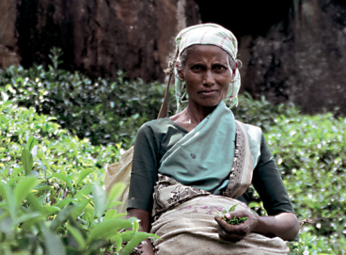
Los kaikolar de la India
Los kaikolar viven principalmente en el sur de la India en el estado Tamil y hablan el idioma tamil. Hay por lo menos dos características singulares de los kaikolar. Primero, las familias nucleares son la norma. Segundo, son conocidos como constructores de templos con una ferviente devoción al dios hindú Murugan, el dios de la guerra. Muchos, inclusive, ofician como sacerdotes en esos templos.
Puntos de partida en la oración :
• Señor, que los 2,7 millones de kaikolar que adoran al dios de guerra, lleguen a conocer
al Príncipe de paz.
• Oh, Dios, por favor levanta creyentes locales para anunciar las buenas nuevas
a esta etnia no alcanzada y sin presencia misionera.
• Padre Celestial, abre los ojos espirituales de la etnia kaikolar.

Slide 31
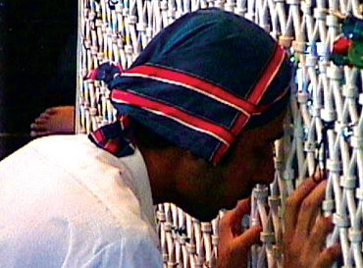
El Sur de Asia
Los países del Sur de Asia incluyen: Pakistán, India, Sri Lanka, Nepal, Bután, las Maldivas y Bangladesh. Existen más etnias no alcanzadas en el Sur de Asia que en cualquier otra región del mundo. La mayoría de los 1,4 mil millones de habitantes de la región viven bajo las fuerzas de la oscuridad de las religiones falsas. Solo hay una familia misionera por cada 7,5 millones de personas sin Cristo.
Puntos de partida en la oración :
• Dios omnipotente, extiende tu mano de poder sobre los musulmanes, los hindúes,
los budistas y los animistas del Sur de Asia para que sepan que tú eres el Dios sobre
todos los dioses.
• Señor, levanta las nubes de oscuridad sobre cada etnia y mándales la luz
del evangelio.
• Dios, quita la venda de tradición y dales esperanza a los que están
destinados a una eternidad sin ti.

Slide 32
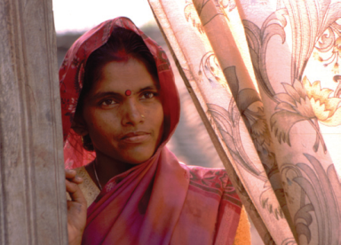
Los chamar de India
Los chamar viven en el occidente de la India. Son parte de la casta de los intocables (los dalit) con una población de 50 millones. Ser “intocable” en el sistema hindú quiere decir: “no deseado, que no merece la provisión de la sociedad”. Eso implica la falta de trabajo y educación, y una vida de pobreza. Adoran los dioses Shiva y Bhagvat y cantan sus cuentos mitológicos en sus templos.
© Create International
Puntos de partida en la oración :
• Por favor, Padre, manda más obreros latinos a los chamar para que escuchen las
buenas nuevas de la salvación.
• Oh, Padre, haz que los chamar entiendan que contigo no hay excepción
de personas.
• Señor, rompe la barrera de las castas para que los chamar sean aceptados
y que ellos acepten a los demás.

Slide 33
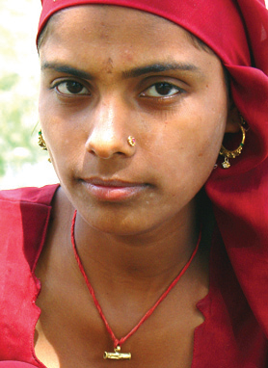
Los jat de India y Pakistán
Tradicionalmente, los jat han sido una comunidad militar clave en la India. Ellos son uno de los tres principales grupos militares del Sur de Asia. Los 30 millones de jat están divididos en tres religiones: los que viven en Pakistán son musulmanes, los que viven en la India son hindúes o sij. Muy pocos han escuchado el evangelio.
© PhotoMission
Puntos de partida en la oración :
• Soberano Dios, habla directamente a los líderes jat, ya sean musulmanes,
hindúes o sij, y que familias enteras puedan entregarse a Jesús.
• Señor, llama a este pueblo tan competente a tus pies para que ellos puedan
usar sus habilidades para la extensión de tu reino en la India.
• Padre, aunque los jat han sido uno de los pueblos más temidos del Sur de Asia,
que se conviertan en un pueblo reconocido por el temor al Dios altísimo.

Slide 34
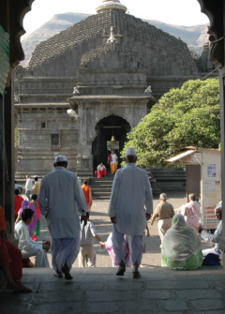
Los mappila de India
Las islas Laccadive en el mar Arábigo son el hogar del pueblo mappila. Llegaron a las islas como hindúes, pero con el contacto con marineros y comerciantes musulmanes, se convirtieron al islam. Practican una forma del islam suní. Cada niño tiene que leer el Corán en el árabe por lo menos una vez, pero no se les explica el significado.
Puntos de partida en la oración :
• Dios de amor, extiende tu gracia al pueblo mappila a través de los pocos creyentes
mappila, la película Jesús, las historias bíblicas, y sueños y visiones.
• Dios omnipotente, dale a los niños mappila la oportunidad de leer la verdad
de tu Palabra.
• Padre, levanta obreros isleños del occidente que puedan relacionarse
con los isleños de Laccadive, trayéndoles esperanza y vida eterna.

Slide 35
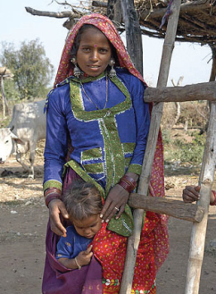
Los rajput garasia de India
Los rajput garasia están dispersos por los estados de Gujarat y Rajastán en el oeste de India central. Adoran a millones de dioses y respetan las vacas sagradas, además de aferrarse a sus creencias de temor a los fantasmas y a los espíritus de los muertos, y la práctica de la magia negra. Ellos creen que las viudas traen mala suerte a la aldea. Aunque es ilegal, algunas viudas se sacrifican en el fuego por el bien del pueblo.
© Mirjam Letsch
Puntos de partida en la oración :
• Por favor, Espíritu Santo, ablanda los corazones de los garasia a fin de que puedan
ser receptivos al mensaje.
• Dios todopoderoso, derrota las fuerzas espirituales que han mantenido los
garasia cautivos durante muchas generaciones.
• Señor, levanta discípulos fuertes entre aquellos que van a hacer discípulos
a todas las naciones.

Slide 36
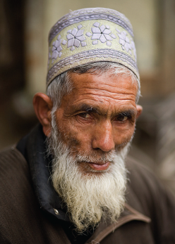
Los musulmanes
cachemires de India
El estado de Cachemira ha sido el lugar de un conflicto intenso entre los países de India, China y Pakistán desde el año 1947. La mayoría de los cachemires son musulmanes suníes que siguen un código de conducta muy estricto. Están convencidos de que la Biblia fue cambiada por conveniencia y por eso no es válida. Ven a los convertidos al cristianismo como gente inmoral y los persiguen.
© Create International
Puntos de partida en la oración :
• Señor, por favor, abre los ojos de los musulmanes cachemires para que puedan
ver al Príncipe de paz.
• Dios soberano, usa el conflicto armado para que los musulmanes cachemires
te busquen.
• Espíritu Santo, abre las mentes de ellos para que puedan ver la verdad
de tu Palabra.

Slide 37
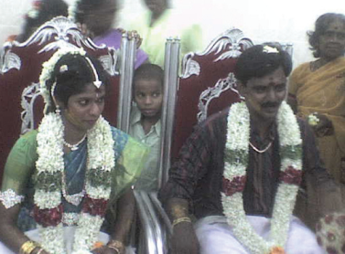
Los vanniyar de India
Los vanniyar actualmente viven en el sur del subcontinente de India. Hablan el idioma tamil y han sido parte de la dispersión tamil a muchos otros países. La mayoría de ellos son hindúes y adoran a una multitud de dioses. Sólo se conoce de un 0,67 por ciento de cristianos entre los 11.329.000 de vanniyares.
© Aranga Shanmugam
Puntos de partida en la oración :
• Señor de la cosecha, levanta equipos de intercesores en las Américas que puedan
romper la tierra dura en oración para que pronto se pueda sembrar la Palabra de
vida entre los vanniyar.
• Padre Celestial, llama y envía obreros a los vanniyar con la única luz que va
a dispersar la oscuridad espiritual.
• Padre , ablanda los corazones de los vanniyar al mensaje de tus
embajadores que llegan con ellos con el evangelio de Cristo Jesús.

Slide 38
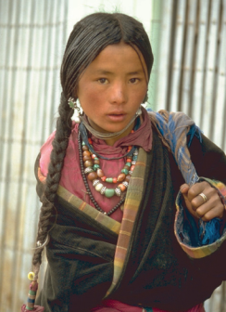
Los budistas tibetanos
en la India
El budismo tibetano es una mezcla de varias religiones asiáticas con un fuerte aspecto oculto. Sus seguidores creen que si hacen el esfuerzo para obtener méritos escaparán del largo ciclo de la vida, muerte y reencarnación. Las malas obras pueden hacer que vuelvan a nacer en un estado menor como el de un mendigo o animal. Dicen: “Esta es una vida de sufrimiento pero si acumulo suficientes méritos, tendré un nacimiento mejor en la próxima vida”.
© COMIBAM / Sepal / John Fries
Puntos de partida en la oración :
• Dios de toda compasión, ten misericordia del pueblo tibetano en la India que
ha sufrido tanto.
• Señor, revela tu amor, gracia y salvación a todos los tibetanos.
• Padre, rompe las cadenas del ocultismo y ayúdales a confiar en Jesús
y no en un líder religioso.

Slide 39
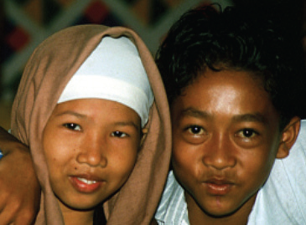
Los banjar de Indonesia
La etnia banjar reside en las costas sur y
oriental de la isla de Kalimantán. Aunque son musulmanes devotos, los banjar son descendientes de una dinastía hindú que dominaba la región hace muchos años. Muchos trabajan cerca de los ríos, razón por lo cual son conocidos como “El Pueblo
del Agua”. La religión musulmana es predominante, pero siempre con una mezcla de animismo.
© Create International - PJRN
Puntos de partida en la oración :
• Dios de amor, rompe la barrera del tradicionalismo y aislamiento de los banjar y crea
una generación que sea más abierta al contacto con los cristianos.
• Jehová Rafa, nuestro sanador, manda obreros latinos que puedan mejorar
la salud de los banjar con proyectos de desarrollo comunitario y sanidad
para la herida de su rechazo al Salvador.
• Señor, usa a tus hijos en la isla tanto como los de otras partes para
que lleguen a los banjar, y levanta evangelistas a fin de que ellos
tengan la oportunidad de conocerte.

Slide 40
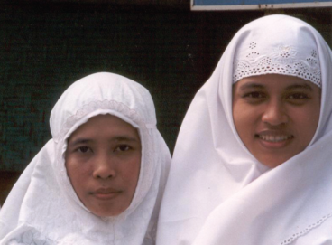
Los jawa mancanegari
de Indonesia
Los mancanegari son conocidos por su actitud abierta y su espíritu indomable. Aunque los mancanegari dicen que son musulmanes, algunos mezclan las creencias musulmanas con creencias hindúes. Muchos aprenden a leer el Corán y a vocalizar oraciones en árabe. Sin embargo, raras veces entienden lo que dicen o leen.
© Franc Le Blanc
Puntos de partida en la oración :
• Dios, ten misericordia del pueblo mancanegari y perdónalos por sus
prácticas demoníacas.
• Señor, guía a la iglesia latina en el envío masivo de obreros a este pueblo
en tinieblas.
• Padre, revela a esta etnia la futilidad de confiar en cualquier cosa menos
que en tu Palabra.

Slide 41
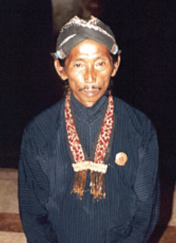
Los jawa pesisir lor
de Indonesia
Los pesisir lor, generalmente se conocen como más reservados y preocupados por la cortesía que muchos de los otros grupos indonesios. Tienden a ser orgullosos de lo que consideran es su moderna cosmovisión y su fuerte compromiso islámico. Casi todos son musulmanes suníes. Muchos consideran sagradas las tumbas de dos hombres santos. La gente llega a visitar estas tumbas para adorar y buscar bendición.
© Franc Le Blanc
Puntos de partida en la oración :
• Señor de las naciones, revela tu gran amor para con el pueblo jawa pesisir lor.
• Padre Eterno, levanta evangelistas audaces entre los pesisir lor que lleven
tu palabra a su propia gente.
• Dios de toda compasión, usa los problemas económicos para que
los jawa pesisir lor puedan ver su necesidad de ti.

Slide 42
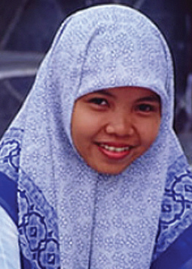
Los madura de Indonesia
La etnia madura es la tercera etnia más grande de Indonesia. Constituye el 7 por ciento de la población de Indonesia. Es reconocida por su estilo de vida y carácter estricto por lo que han sufrido opresión. La mayoría de los madura se conocen por ser grandes devotos musulmanes suníes. Sin embargo muchos de ellos buscan seguridad a través del uso de hechizos mágicos en un intento de controlar a los espíritus buenos y malos.
© Create International
Puntos de partida en la oración :
• Padre Celestial, revélate a los madura y que su carácter no sea un obstáculo.
• Señor, bendice al pueblo madura con una aceptación masiva de tu Palabra
y tu verdad.
• Padre Amado, levanta un ejército de oración en América Latina que pueda
impactar a los madura con la salvación y vida eterna.

Slide 43
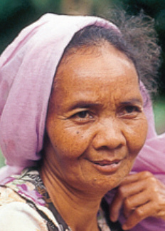
Los rejanges de Indonesia
El millón de rejanges viven en el occidente de la isla de Sumatra. La mayoría profesa el islam. Sin embargo, el animismo es parte de su vida diaria y sus creencias. Creen firmemente en el mundo invisible y en una gran variedad de espíritus. Usan la magia para muchas cosas: para hacer daño a sus enemigos que están lejos, para hacer juramentos rituales en lugares secretos, y para practicar la adivinación en tumbas sagradas.
© PJRN - Indonesian National Research Network
Puntos de partida en la oración :
• Amado Señor, abre los ojos de los rejanges para que escuchen y acepten la verdad
de tu evangelio.
• Dios todopoderoso, levanta a obreros cristianos indonesios y latinos con una
carga por alcanzar a los rejanges con tus buenas nuevas.
• Santo Dios, perdona a los rejanges por sus prácticas religiosas
que no te agradan.

Slide 44
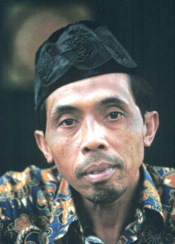
Los sunda de Indonesia
Casi todos los 35.105.000 sunda son musulmanes, y de los más fieles en Indonesia. En muchas áreas se mezclan las costumbres tradicionales con el islam. Buscan proteger su armonía con el mundo natural a través de eventos y ceremonias tradicionales. Por generaciones, los sunda han vivido principalmente en la provincia de Java Occidental y son uno de los grupos que tiene más influencia en el gobierno.
Puntos de partida en la oración :
• Señor, equipa a obreros tanto latinos como indonesios a evangelizar y discipular
los nuevos creyentes de formas culturalmente sensibles.
• Dios, rompe el poder de las fuerzas espirituales que mantienen los sunda
separados de ti.
• Señor Dios, levanta cristianos sunda.

Slide 45
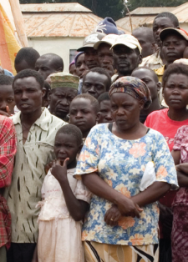
Campamento de refugiados Dadaab, Kenya
Dadaab es el campo de refugiados más grande y más viejo del todo en mundo. Más de 230.000 personas luchan por la vida allí. El campamento está ubicado a 80 kilómetros de la frontera con Somalia. Fue establecido en 1991 y recibe unos 500 refugiados diarios que están huyendo del conflicto en Somalia. Hay pocos trabajos en el campamento que supuestamente iba a ser solo un lugar temporal. La gente está aburrida y no tiene esperanza.
Puntos de partida en la oración :
• Dios, ten compasión de los somalíes que están sufriendo tanto en ese campamento.
• Padre Celestial, manda equipos de creyentes latinoamericanos para que ministren
a los refugiados y así mostrarles que tú te preocupas por ellos.
• Señor, anima a la iglesia a hacer cualquier sacrificio para que esta etnia
escuche la Verdad.

Slide 46
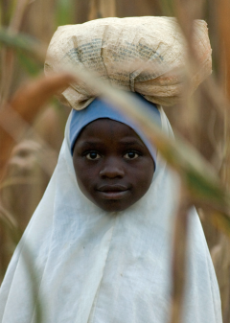
Los hausa de África Occidental
Con más de 28 millones, los hausas son la etnia no alcanzada más numerosa en África Occidental, siendo el 99,9% de ellos islámicos y de todos los grupos musulmanes en todo el mundo, ellos son el número cuatro. El islam está profundamente entrelazado a su cultura, lo que dificulta en gran manera que ellos reciban el evangelio. Los que aceptan a Cristo enfrentan una persecución intensa haciendo que algunos renuncien al evangelio.
Puntos de partida en la oración :
• Señor, derriba las fortalezas que impiden que los hausa escuchen y reciban
el mensaje del evangelio.
• Padre, tráeles a la salvación usando creyentes locales e internacionales
para compartir tu verdad con ellos.
• Hermoso Señor Jesús, anima y protege a los creyentes hausa. Ayúdales
a crecer en su fe y a resistir la presión de volver al islam.

Slide 47
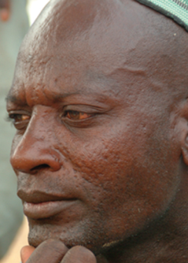
Los fulani de Sokoto
Los fulani de África Occidental cuentan con 10 a 20 millones de personas. Los sokoto fulani, un subgrupo del grupo más grande, viven en el sudeste de Níger y en el norte de Nigeria. El 99% de esta etnia, que suma 868.000, sigue una mezcla de creencias tradicionales africanas y islámicas. Hay menos de 800 sokoto fulanis que son cristianos. En los primeros 30 años de esfuerzos misioneros evangélicos entre ellos, ni un solo fulani llegó a Cristo.
Puntos de partida en la oración :
• Padre todopoderoso, tú sabes dónde viven los sokoto fulani. Atráelos hacia ti.
• Señor, que los sokoto fulani puedan reconocer a Cristo como el verdadero
Mesías.
• Padre, ten misericordia de los sokoto fulani por rechazar las buenas nuevas
por muchos años. Manda obreros de la iglesia latina fortalecidos en la
intercesión a derrumbar fortalezas espirituales entre los sokoto fulani.

Slide 48
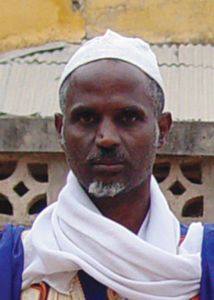
Los fulakunda
de África Occidental
Por muchos años, la etnia fulakunda seguía las prácticas religiosas africanas tradicionales. En los últimos 50 años se han volcado al islam. La mayoría de los 1.816.000 fulakundas viven en Guinea-Bissau; otros viven en Senegal y Gambia donde algunos aprenden de Jesús. Otras etnias los menosprecian por sus antecedentes como esclavos.
Puntos de partida en la oración :
• Padre, revélate a los fulakunda, abriendo sus corazones al mensaje del Evangelio.
• Padre Amado, ayuda a los fulakunda a entender que tú nos ves desde adentro,
no desde afuera como los hombres, y que tú ves nuestro corazón.
El creyente no vive bajo un estigma.
• Señor, por favor levanta creyentes de Senegal y de Gambia que tengan
compasión de los fulakunda, que vivan con ellos, y con tiempo, que les
compartan las historias bíblicas de la salvación en su idioma.

Slide 49
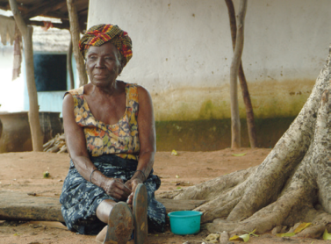
Los goemai de Nigeria
La etnia goemai de Nigeria siempre ha creído en Naán, el dios supremo. Conversan con él por medio de dioses menores que creen que los ayudan. En el siglo pasado casi todos los goemis se hicieron católicos, pero siguen también con sus creencias tradicionales. No aceptan otras iglesias cristianas.
Puntos de partida en la oración :
• Señor, que todas las creencias falsas de los goemai se rompan con las verdades
de tu Palabra.
• Padre, por favor, derriba las fortalezas del sincretismo y la oscuridad que
mantienen cautivos a los goemai.
• Por favor, Dios, usa su creencia en Naán como un puente para revelarte a
ti mismo a los goemai como el Dios todopoderoso, digno de su adoración.

Slide 50
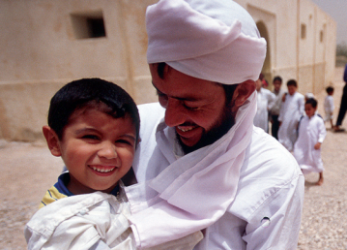
Los bereberes del Atlas Medio,
Marruecos
“Abdel Karim” devotamente busca a Dios en sus oraciones diarias y con su humilde estilo de vida. Él les ha enseñado a sus hijos a hacer lo mismo. “Abdel Karim” es uno de los tres millones de bereberes del Atlas Medio en Marruecos que sólo se sabe de memoria algunas porciones del Corán. Su esposa, madre e hijas solo hablan Shul-ha, la lengua de este pueblo montañés.
Puntos de partida en la oración :
• Padre, revélate en sueños y visiones a quienes te buscan en las montañas del Atlas
Medio. Que sus corazones se abran al mensaje del evangelio.
• Señor, sigue abriendo los hogares de hombres de paz para que reciban a tus
seguidores y escuchen la verdad del Salvador.
• Señor Jesús, fortalece y provee sustento a quienes viajan a lugares remotos
para compartir el evangelio con familias como la de “Abdel Karim”.

Slide 51
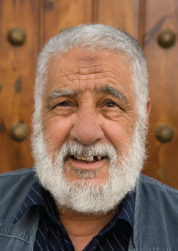
Los árabes de Argelia
En el primer siglo, los argelinos fueron conocidos por su fe cristiana. San Agustín, el gran patriarca de la iglesia antigua, vino de lo que hoy en día es Argelia y la iglesia era fuerte en esta región. Sin embargo, con la conquista del islam en el norte de África, la fe islámica ha reemplazado completamente esa fe en Cristo. La mayoría son musulmanes suní. Ellos consideran que el ser musulmán es una parte esencial de su cultura.
Puntos de partida en la oración :
• Dios de la paz, levanta líderes de habla francesa que pueden visitar a Argelia
y compartir el mensaje de paz con ellos.
• Señor, bendice a los árabes argelinos que te conocen para que sean fuertes
y valientes en compartir el mensaje de Jesús con sus familiares y amigos.
• Dios soberano, usa la violencia y sufrimiento del pasado para ayudar
a los argelinos a conocerte como Señor y Salvador hoy en día.

Slide 52
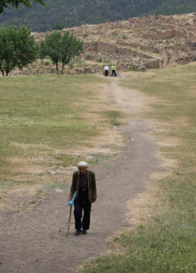
Los bereberes Shawiya
de Argelia
Fuertes e independientes, los bereberes shawiya de Argelia han tratado de resistir la asimilación árabe y el dominio del islam. La mayoría de ellos practican una mezcla de tradiciones islámicas y ocultistas, pero comúnmente expresan descontento con sus creencias actuales y dicen tener hambre por “algo más”.
Puntos de partida en la oración :
• Señor, por favor levanta a 100 evangelistas y líderes shawiya.
• Padre Celestial, que aquellos que han llegado a conocerte sean fuertes
y valientes en compartir el mensaje de Jesús con sus familiares y amigos.
• Padre Dios, provee lugares donde los creyentes en tu Hijo Jesús, puedan
congregarse constantemente para estudio y adoración.

Slide 53
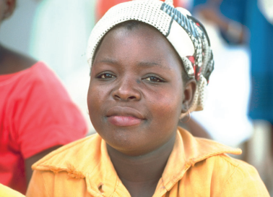
Los soninke de Malí
El millón de soninkes viven al borde sureño del desierto del Sahara en Malí y son gente de contraste. Han sido musulmanes por siglos; sin embargo, muchos todavía usan fetiches y sacrificios en un esfuerzo por buscar el favor de Dios. A pesar de que por décadas se les ha predicado a Cristo a los soninke, hoy hay menos de 40 creyentes conocidos entre ellos.
© Bethany World Prayer Center
Puntos de partida en la oración :
• Padre, que los soninke que habitan en una tierra seca, tengan sed de ti
como tienen sed de agua.
• Señor, dales valor a los pocos creyentes para que se mantengan firmes frente a la
persecución que a veces puede amenazar sus vidas.
• Señor, que los soninke que viven en tierras extranjeras se conviertan en
seguidores de tu Hijo Jesucristo y regresen a sus hogares en Malí
con el mensaje de salvación.

Slide 54
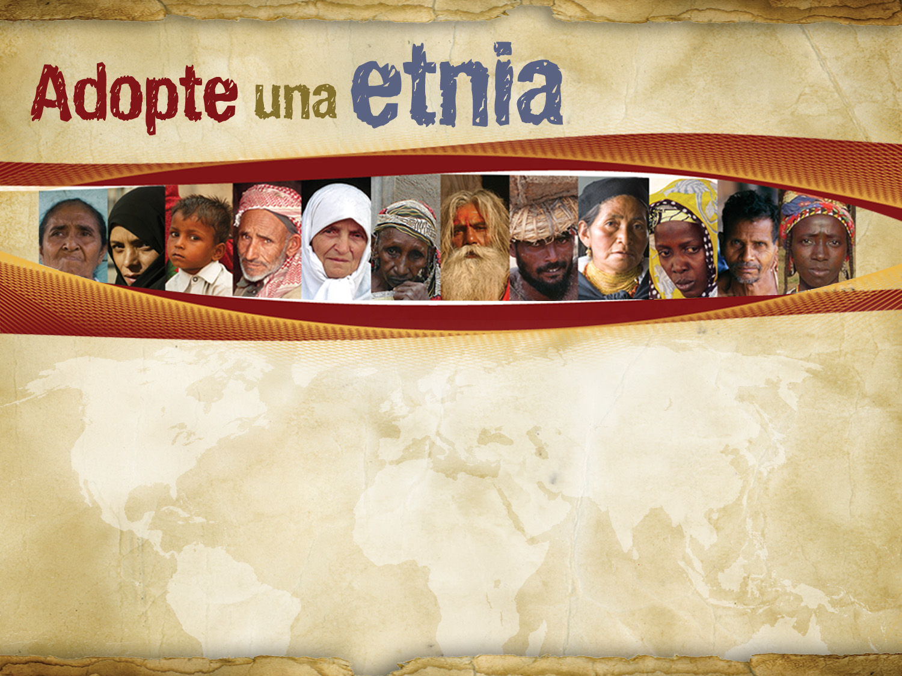
Una etnia es un grupo humano que comparte idioma, cultura, historia e identidad grupal. En el mundo hay 6.426 etnias no alcanzadas. Entre ellas existen 3.300 etnias que no tienen acceso alguno al evangelio. Aunque Cristo murió por ellos, por 2000 años han quedado aislados del conocimiento de Dios.
Su iglesia puede ayudar a cambiar esta realidad adoptando una de ellas.
Para mayores informes: hispanos.imb.org 866-407-9597

